Slide 1
Belastingen
Hoofdstuk 16 § 1 en 2

Slide 2
Belastingen leuk???
http://www.youtube.com/watch?v=cKyIGLd59PM
Terugblik, Waar betaal je belasting over:

Slide 3
Twee soorten belasting
BTW, Accijnzen, BPM, Motorrijtuigenbelasting, milieuheffingen betaal je bij aankoop of bezit -> INDIRECTE BELASTING
omzetbelasting, loonbelasting, vennootschapsbelasting zijn belastingen op inkomen, winst en vermogen-> DIRECTE BELASTING
Het zijn de inkomsten van de overheid:

Slide 4
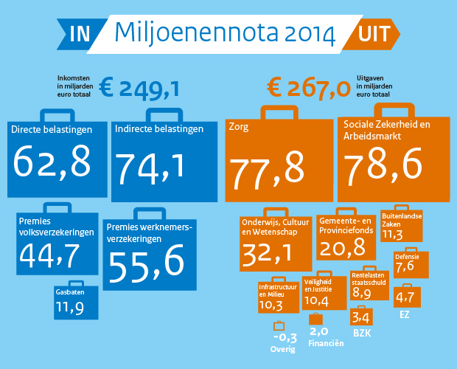
Uitgaven en inkomsten rijk en gemeenten

Slide 5
Stukje geschiedenis
Liberalisme: Geen of weinig bemoeienis met de overheid. Oftewel: laat de rijken met rust en laat iedereen evenveel belasting betalen.

Slide 6
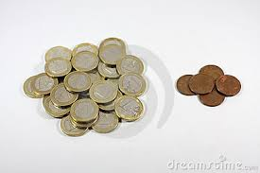
Stukje geschiedenis
Liberalisme: Geen of weinig bemoeienis met de overheid. Oftewel: laat de rijken met rust en laat iedereen evenveel belasting betalen.
Voorbeeld: Vlaktaks. Iedereen betaalt het vaste percentage van 25%

Slide 7
Stukje geschiedenis
Liberalisme: Geen of weinig bemoeienis met de overheid. Oftewel: laat de rijken met rust en laat iedereen evenveel belasting betalen.
Socialisme: Iedereen gelijk. Oftewel: Pak de rijken harder aan dan de armen.

Slide 8
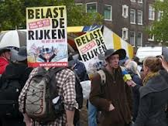
Stukje geschiedenis
Liberalisme: Geen of weinig bemoeienis met de overheid. Oftewel: laat de rijken met rust en laat iedereen evenveel belasting betalen.
Socialisme: Iedereen gelijk. Oftewel: Pak de rijken harder aan dan de armen.

Slide 9
Uitgangspunten belastingstelsel
Beginsel
Kenmerk
Draagkrachtbeginsel
Sterkste schouders, zwaarste lasten

Slide 10
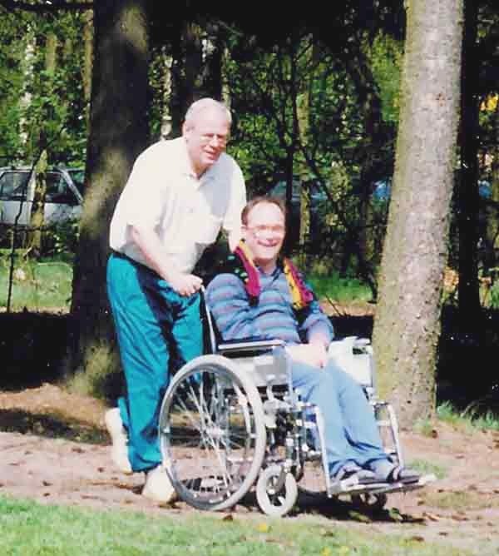
Uitgangspunten belastingstelsel
Beginsel
Kenmerk
Draagkrachtbeginsel
Solidariteitsbeginsel
Sterkste schouders, zwaarste lasten
De zwakkeren worden geholpen
Bijstand wordt betaald, huurtoeslag, de armen en zwakkeren worden geholpen

Slide 11
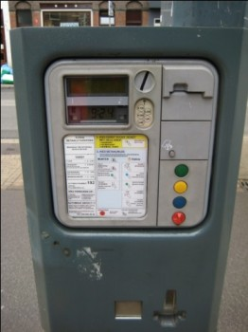
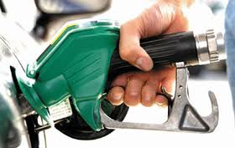
Uitgangspunten belastingstelsel
Beginsel
Kenmerk
Draagkrachtbeginsel
Solidariteitsbeginsel
Profijtbeginsel
Sterkste schouders, zwaarste lasten
De zwakkeren worden geholpen
Als je ergens gebruik van maakt, moet je ervoor betalen

Slide 12
Uitgangspunten belastingstelsel
Beginsel
Kenmerk
Draagkrachtbeginsel
Solidariteitsbeginsel
Profijtbeginsel
Sterkste schouders, zwaarste lasten
De zwakkeren worden geholpen
Als je ergens gebruik van maakt, moet je ervoor betalen

Slide 13
Beginsel en grondslag
Naast deze beginselen, zijn er ook nog drie grondslagen
Grondslag: Hoe wordt belasting op iets berekend?

Slide 14
Uitgangspunten belastingstelsel
Grondslag
voorbeelden
Belasting op consumenten bestedingen
BTW Accijnzen
21%: Meeste goederen
6%: Belangrijke dingen die betaalbaar moeten blijven
0% Medicijnen, medische hulp, banken

Slide 15
Uitgangspunten belastingstelsel
Grondslag
voorbeelden
Belasting op consumenten bestedingen
Belasting op inkomen en winst
BTW Accijnzen
Loon-inkomstenbelasting, winst op je bedrijf (NV, BV)
Betaal je over je verdiende inkomen(vast percentage als je minimaal 5% aandelen hebt)

Slide 16
Uitgangspunten belastingstelsel
Grondslag
voorbeelden
Belasting op consumenten bestedingen
Belasting op inkomen en winst
Belasting op bezit
BTW Accijnzen
Loon-inkomstenbelasting, winst op je bedrijf (NV, BV)
OZB(Huis), motorrijtuigenbelasting, spaarsaldo

Slide 17
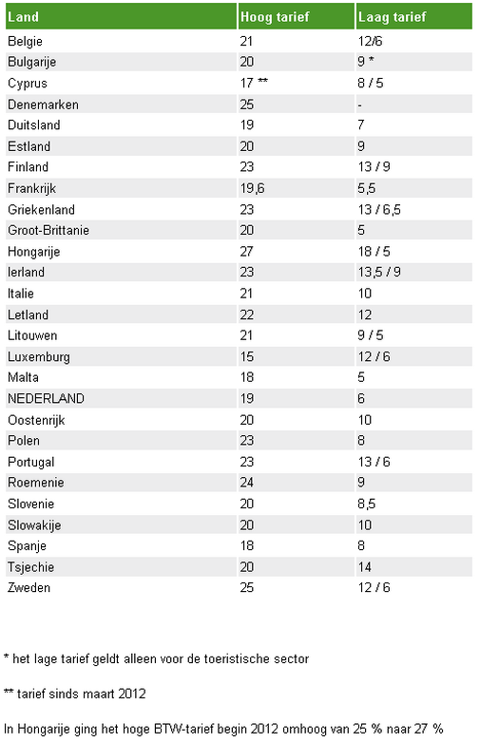
BTW in andere landen

Slide 18
Voordeel of nadeel
Voordeel
Nadeel
Voor Nederlanders kunnen spullen uit een ander land goedkoper zijn
Bestedingen in NL nemen af -> gevolg:

Slide 19
Voordeel of nadeel
Voordeel
Nadeel
Voor Nederlanders kunnen spullen uit een ander land goedkoper zijn
Bestedingen in NL nemen af -> gevolg:
Productie en werkgelegenheid nemen af -> gevolg:

Slide 20
Voordeel of nadeel
Voordeel
Nadeel
Voor Nederlanders kunnen spullen uit een ander land goedkoper zijn
Bestedingen in NL nemen af -> gevolg:
Productie en werkgelegenheid nemen af -> gevolg:
Belastinginkomsten dalen

Slide 21
EU en belasting
Om die reden willen ze de tarieven zoveel mogelijk gelijktrekken

Slide 22
Accijnzen (schadelijke producten)
Je berekent de BTW over de prijs inclusief accijns
Sigaretten: Verkoopprijs excl. accijns €1,235
Accijns €2,630

Slide 23
Accijnzen (schadelijke producten)
Je berekent de BTW over de prijs inclusief accijns
Sigaretten: Verkoopprijs excl. accijns €1,235
Accijns €2,630
Verkoopprijs incl. accijns ex btw €3,865

Slide 24
Accijnzen (schadelijke producten)
Je berekent de BTW over de prijs inclusief accijns
Sigaretten: Verkoopprijs excl. accijns €1,235
Accijns €2,630
Verkoopprijs incl. accijns ex btw €3,865
BTW=19%x€3,865 €0,735 consumentenprijs €4,60

Slide 25
16.3 en 16.4
Automobilist als melkkoe en Box 1 Doel: Hoe zwaar wordt de automobilist belast en hoe bereken je BPM? Melkkoe: http://www.youtube.com/watch?v=-mj27htqy9A

Slide 26
Andere manieren om geld te verdienen aan de automobilist
Middel
Doel

Slide 27
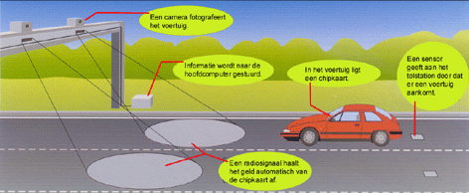
Andere manieren om geld te verdienen aan de automobilist
Middel
Doel
Rekeningrijden/ kilometerheffing

Slide 28
Andere manieren om geld te verdienen aan de automobilist
Middel
Doel
Rekeningrijden/ kilometerheffing
Fileprobleem oplossen. Luchtverontreiniging oplossen

Slide 29
Andere manieren om geld te verdienen aan de automobilist
Middel
Doel
Rekeningrijden/ kilometerheffing
Benzine accijns verhogen
Fileprobleem oplossen. Luchtverontreiniging oplossen
Extra inkomsten

Slide 30
Andere manieren om geld te verdienen aan de automobilist
Middel
Doel
Rekeningrijden/ kilometerheffing
Benzine accijns verhogen
Motorrijtuigenbelasting
Fileprobleem oplossen. Luchtverontreiniging oplossen
Extra inkomsten
Hoe onvriendelijker voor het milieu, hoe meer betalen. Welke criteria?

Slide 31
Andere manieren om geld te verdienen aan de automobilist
Middel
Criteria
Motorrijtuigenbelasting
Het gewicht van de auto
Verschilt per provincie
Soort brandstof (diesel betaalt meer dan bezine)
Soort voertuig
Premiebetaling (betaal je ineens is het goedkoper)

Slide 32
Andere manieren om geld te verdienen aan de automobilist
Middel
Doel
Rekeningrijden/ kilometerheffing
Benzine accijns verhogen
Motorrijtuigenbelasting
BPM (belasting van personenauto’s en Motorrijwielen
Fileprobleem oplossen. Luchtverontreiniging oplossen
Extra inkomsten
Hoe onvriendelijker voor het milieu, hoe meer betalen.
Voorkomen dat goedkoop auto’s uit het buitenland worden gehaald.

Slide 33
Berekenen BPM
2006: BPM benzineauto’s = (45,2% x nieuwprijs) - €1.540 BPM dieselauto’s = (45,2% x nieuwprijs) + €328 VB: Nieuwprijs € 20.000
BPM = (45,2% x nieuwprijs) - €1.540 € 7.500 BTW 19% x €20.000 € 3.800 Consumentenprijs € 31.300

Slide 34
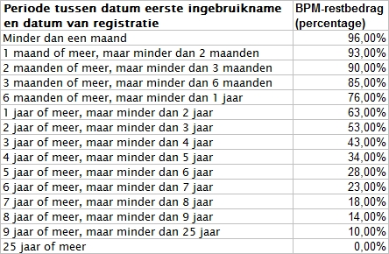
Berekenen BPM
2006: BPM benzineauto’s = (45,2% x nieuwprijs) - €1.540 BPM dieselauto’s = (45,2% x nieuwprijs) + €328 VB: Nieuwprijs € 20.000
BPM = (45,2% x nieuwprijs) - €1.540 € 7.500 BTW 19% x €20.000 € 3.800 Consumentenprijs € 31.300

Slide 35
16.3 en 16.4
Automobilist als melkkoe en Box 1 Doel: Hoe bereken je Box 1

Slide 36
Begrippen en terugblik
1Bruto en netto
1Zitten een langere weg tussen dan je denkt

Slide 37
Begrippen en terugblik
2WOZ-waarde
2Taxatiewaarde van het huis

Slide 38
Begrippen en terugblik
3Eigen woningforfait
3Bewonen levert voordeel op en daar betaal je belasting over

Slide 39
Begrippen en terugblik
4Aftrekposten(vrijstelling)
4Hypotheekrente(is om kopen te stimuleren), reiskosten, kinderopvang

Slide 40
Begrippen en terugblik
5heffingskorting
5sommige heffingen hoef je niet te betalen Arbeidskorting, kinderkorting, ouderenkorting, alleenstaande ouder korting etc.

Slide 41
Wat wordt belast in BOX 1?

Slide 42
Wat wordt belast in BOX 1?
Arbeidsinkomen (BRUTO)

Slide 43
Wat wordt belast in BOX 1?
Arbeidsinkomen (BRUTO) Inkomen uit eigen woning + (dit wordt belast namelijk)

Slide 44
Wat wordt belast in BOX 1?
Arbeidsinkomen (BRUTO) Inkomen uit eigen woning + (dit wordt belast namelijk) Aftrekposten - (wordt niet belast)

Slide 45
Wat wordt belast in BOX 1?
Arbeidsinkomen (BRUTO) Inkomen uit eigen woning + (dit wordt belast namelijk) Aftrekposten - (wordt niet belast) Belastbaar inkomen Box 1 (Dit bedrag wordt belast)

Slide 46
Oefenvoorbeeld bijlage 1
http://www.youtube.com/watch?v=0dD0mLyRNsI
T/m 4:18 kijken voor de oplossing

Slide 47
Oefenvoorbeeld bijlage 1
http://www.youtube.com/watch?v=0dD0mLyRNsI
T/m 4:18 kijken voor de oplossing
Antwoord: €50.040

Slide 48
16.5 + 16.6
Doel: Wat doen we met het belastbaar inkomen?
Doel: Hoe werken box 2 en box 3?

Slide 49
Terugblik
Arbeidsinkomen (BRUTO) Inkomen uit eigen woning + (dit wordt belast namelijk) Aftrekposten - (wordt niet belast) Belastbaar inkomen Box 1 (Dit bedrag wordt belast)
Hoe berekenen we hoeveel belasting we moeten betalen in Box 1 over de €50.040

Slide 50
Progressief belastingstelsel
Schijf | Vanaf | Tot en met | Tarief
1 | € 0 | € 18.600 | 33%
2 | € 18.600 | € 33.400 | 41,95%
3 | € 33.400 | € 55.700 | 42%
4 | € 55.700 | € - | 52%

Slide 51
Opdracht
Bereken hoeveel belasting Koos moet betalen? LET OP: Na het uitrekenen van de schijven moet de heffingskorting er nog worden afgetrokken.

Slide 52
Oplossing
Vanaf minuut 6 http://www.youtube.com/watch?v=0dD0mLyRNsI

Slide 53
Oplossing
Vanaf minuut 6 http://www.youtube.com/watch?v=0dD0mLyRNsI
Antwoord: €19.335,40 - €4.000 = €15335,40

Slide 54
Box 2
Je betaalt belasting over de winstuitkering(dividend) van een NV of BV als je ten minste 5% aan aandelen bezit
Notes:
Lt op: Dit gaat over de uitkering. Niet over de winst. Daar moeten andere tarieven over betaald worden.

Slide 55
Box 2
Je betaalt belasting over de winstuitkering(dividend) van een NV of BV als je ten minste 5% aan aandelen bezit
Berekenen: In 2005 is dat 25% van het dividend
Notes:
Lt op: Dit gaat over de uitkering. Niet over de winst. Daar moeten andere tarieven over betaald worden.

Slide 56
Box 3
Als je veel spaargeld hebt of een tweede huis.

Slide 57
Box 3
Je betaalt dit over je gemiddelde waarde in een jaar. Waarde 01-01-2013 + vermogen 01-01-2013 2

Slide 58
Box 3
Je betaalt dit over je gemiddelde waarde in een jaar. Waarde 01-01-2013 + vermogen 01-01-2013 2 Er is altijd een vrijstelling waar je geen belasting over hoeft te betalen. Deze ligt rond de €20.000

Slide 59
Box 3
Je betaalt dit over je gemiddelde waarde in een jaar. Waarde 01-01-2013 + vermogen 01-01-2013 2 Er is altijd een vrijstelling waar je geen belasting over hoeft te betalen. Deze ligt rond de €20.000 Berekenen: eerst 4%, dan 30%, oftewel 1,2%

Slide 60
Opdracht Box 2 en Box 3
Bereken Box 2 en box 3 via de oefenbijlage http://www.youtube.com/watch?v=DG-IM2LgCko

Slide 61
Nu aan de slag met de paragrafen
Voor extra hulp kom je naar de instructietafel

